Slide 1
Predictive Maintenance with ML
정보통신공학과 3학년 20153012 남원우
정보통신공학과 3학년 20153004 김민태

Slide 2
데이터 분석

Slide 3
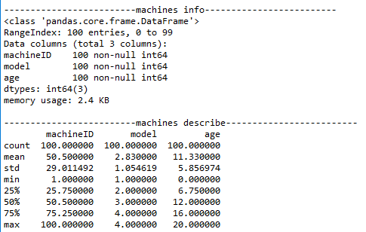
Machines 데이터 정보

Slide 4
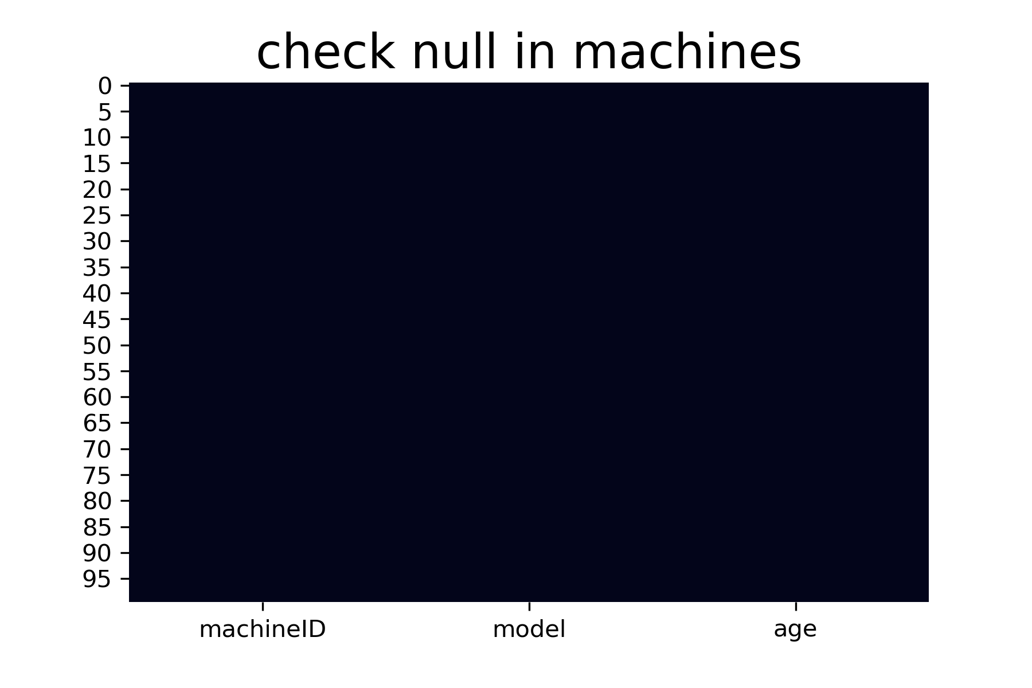
Machines 결측치

Slide 5
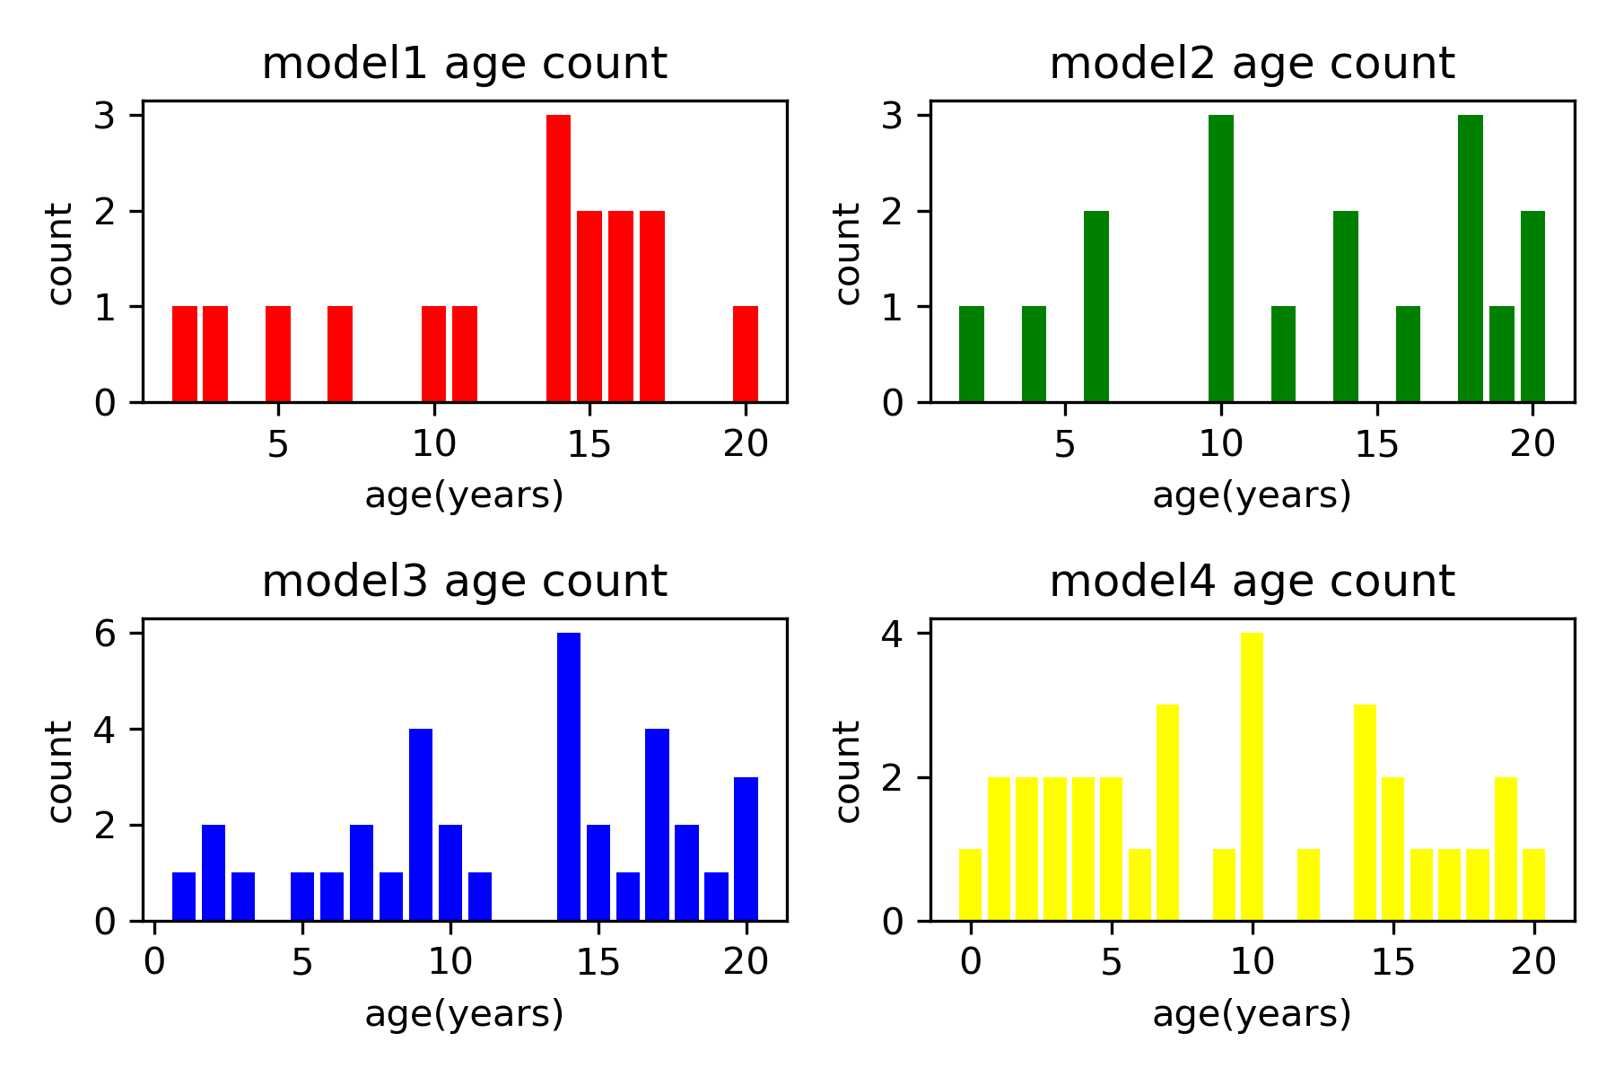
Machines 모델 별 개수

Slide 6
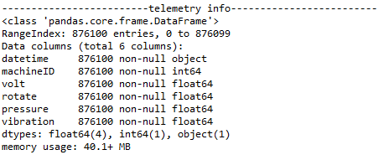
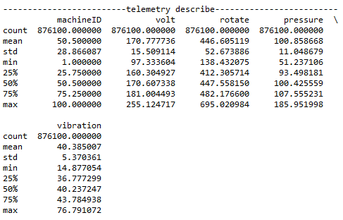
Telemetry 데이터 정보

Slide 7
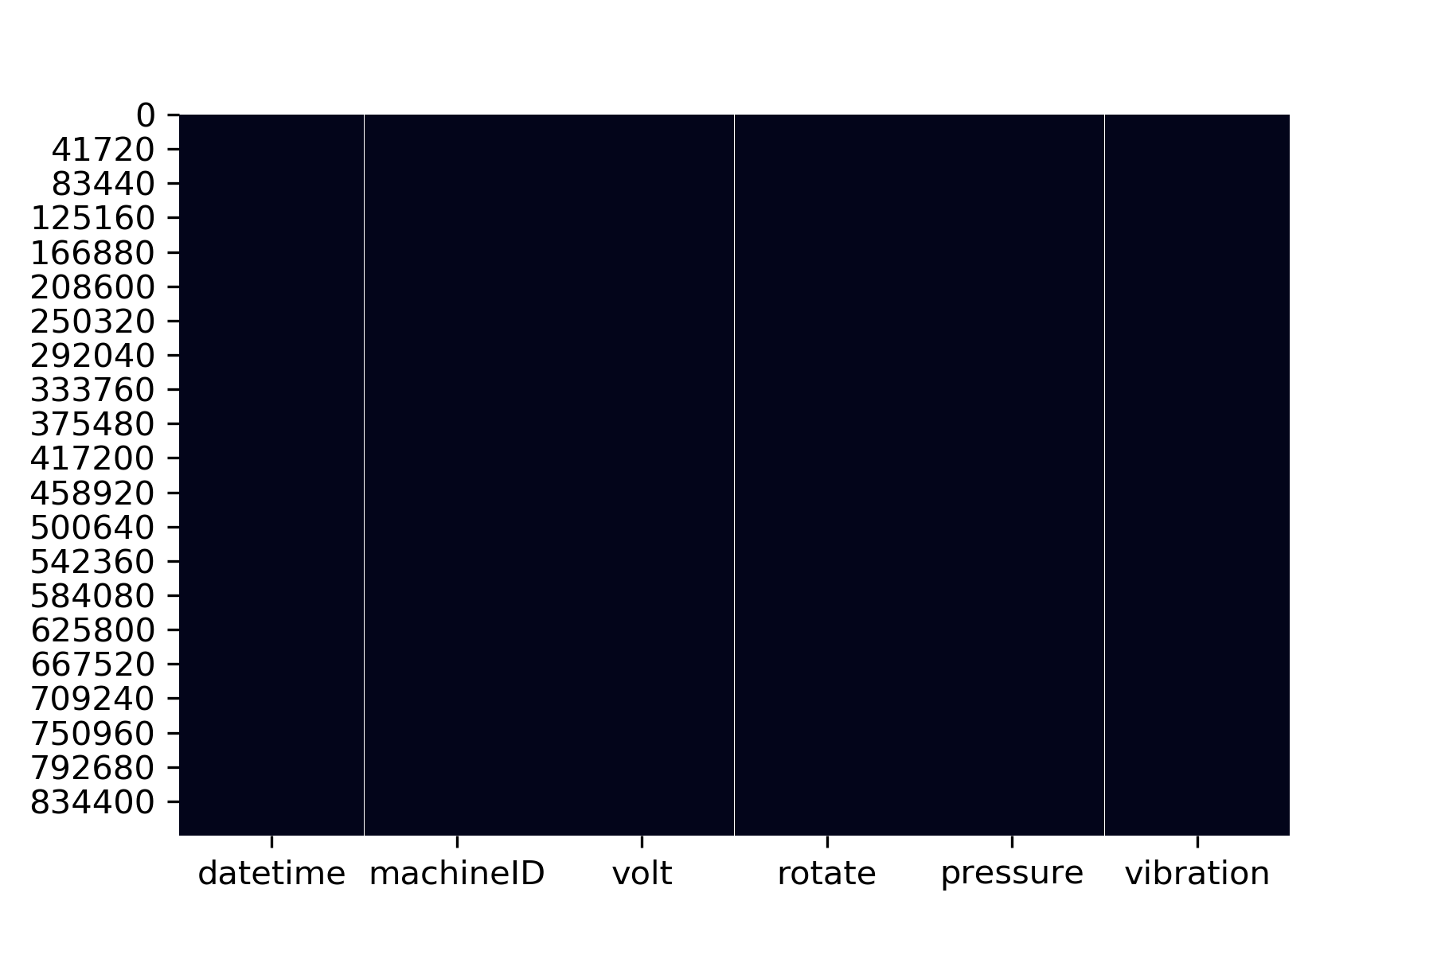
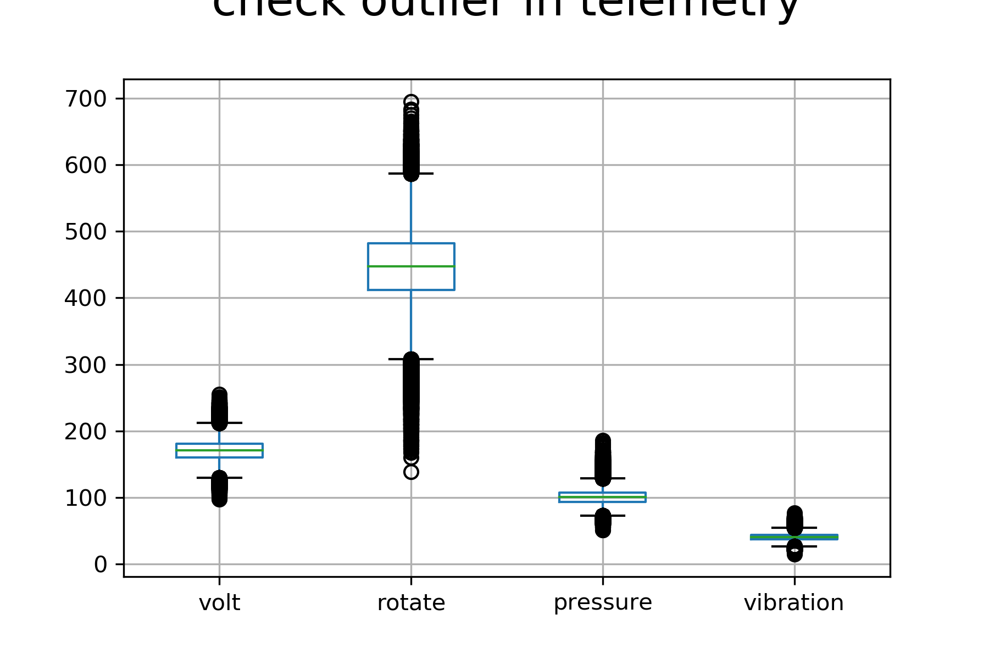
Telemety 이상치, 결측치

Slide 8
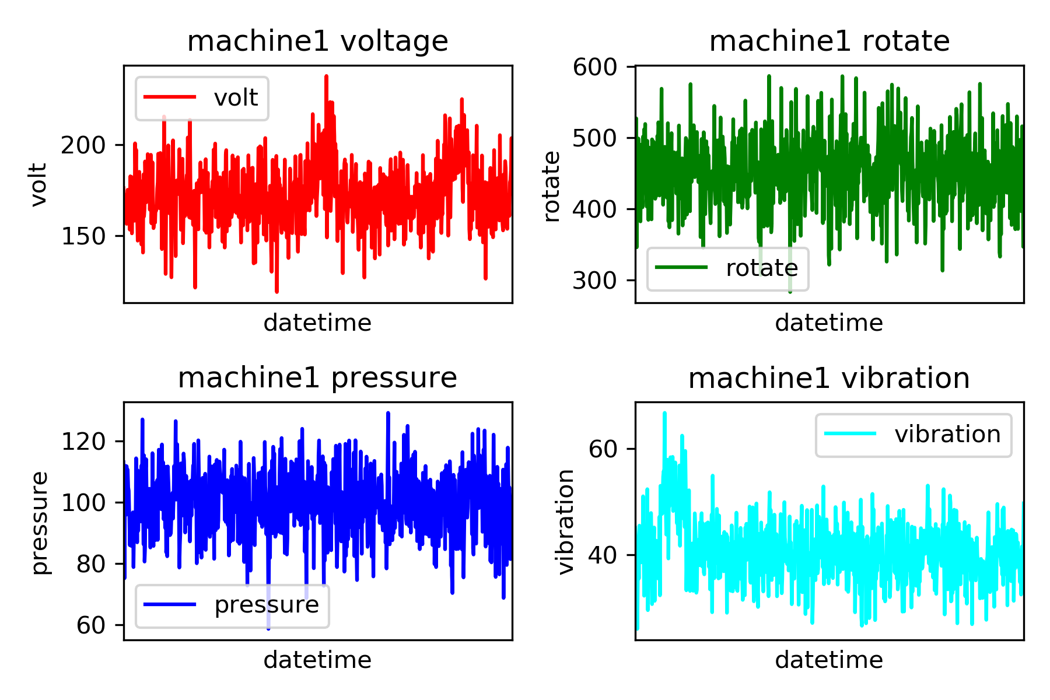
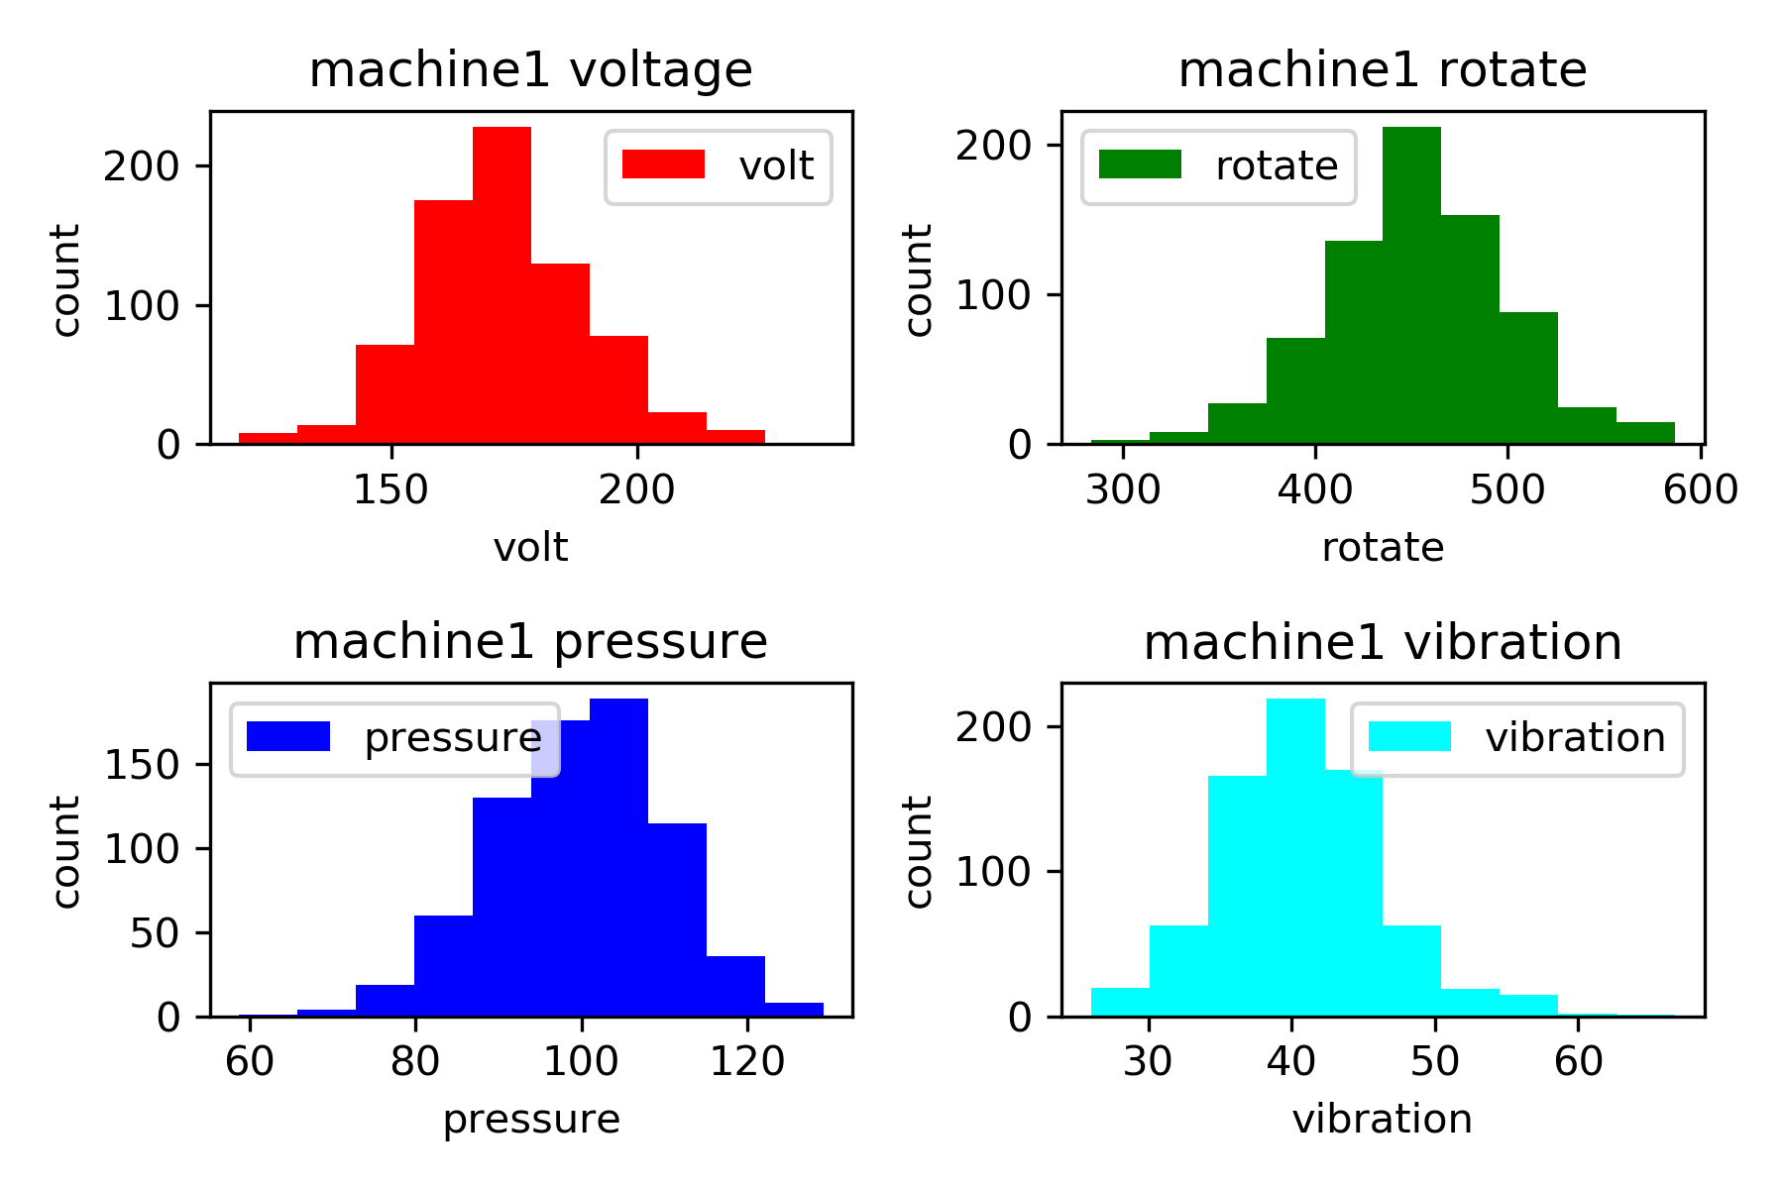
Telemety : machine1 센서 데이터

Slide 9
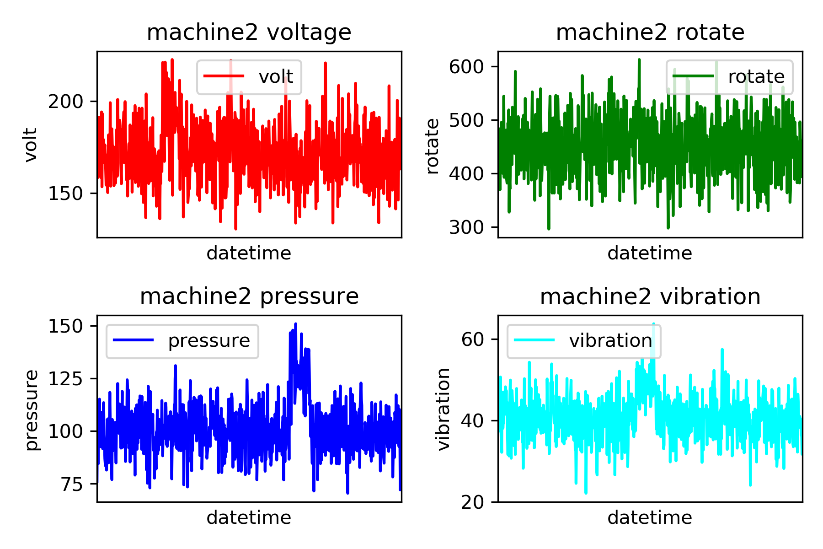
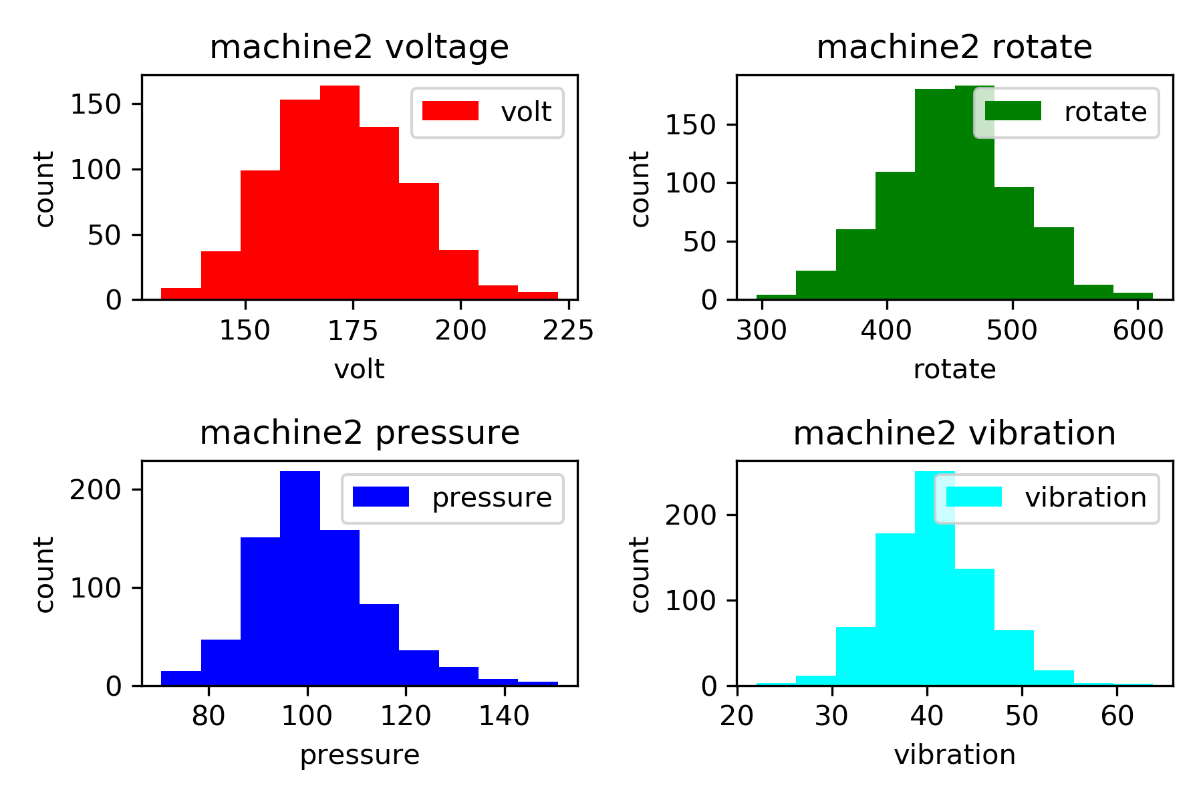
Telemety : machine2 센서 데이터

Slide 10
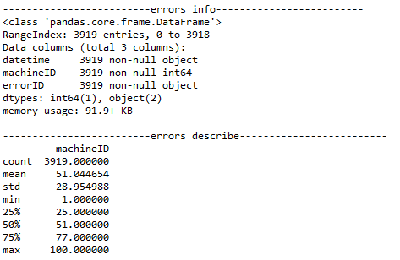
Errors 데이터 정보

Slide 11
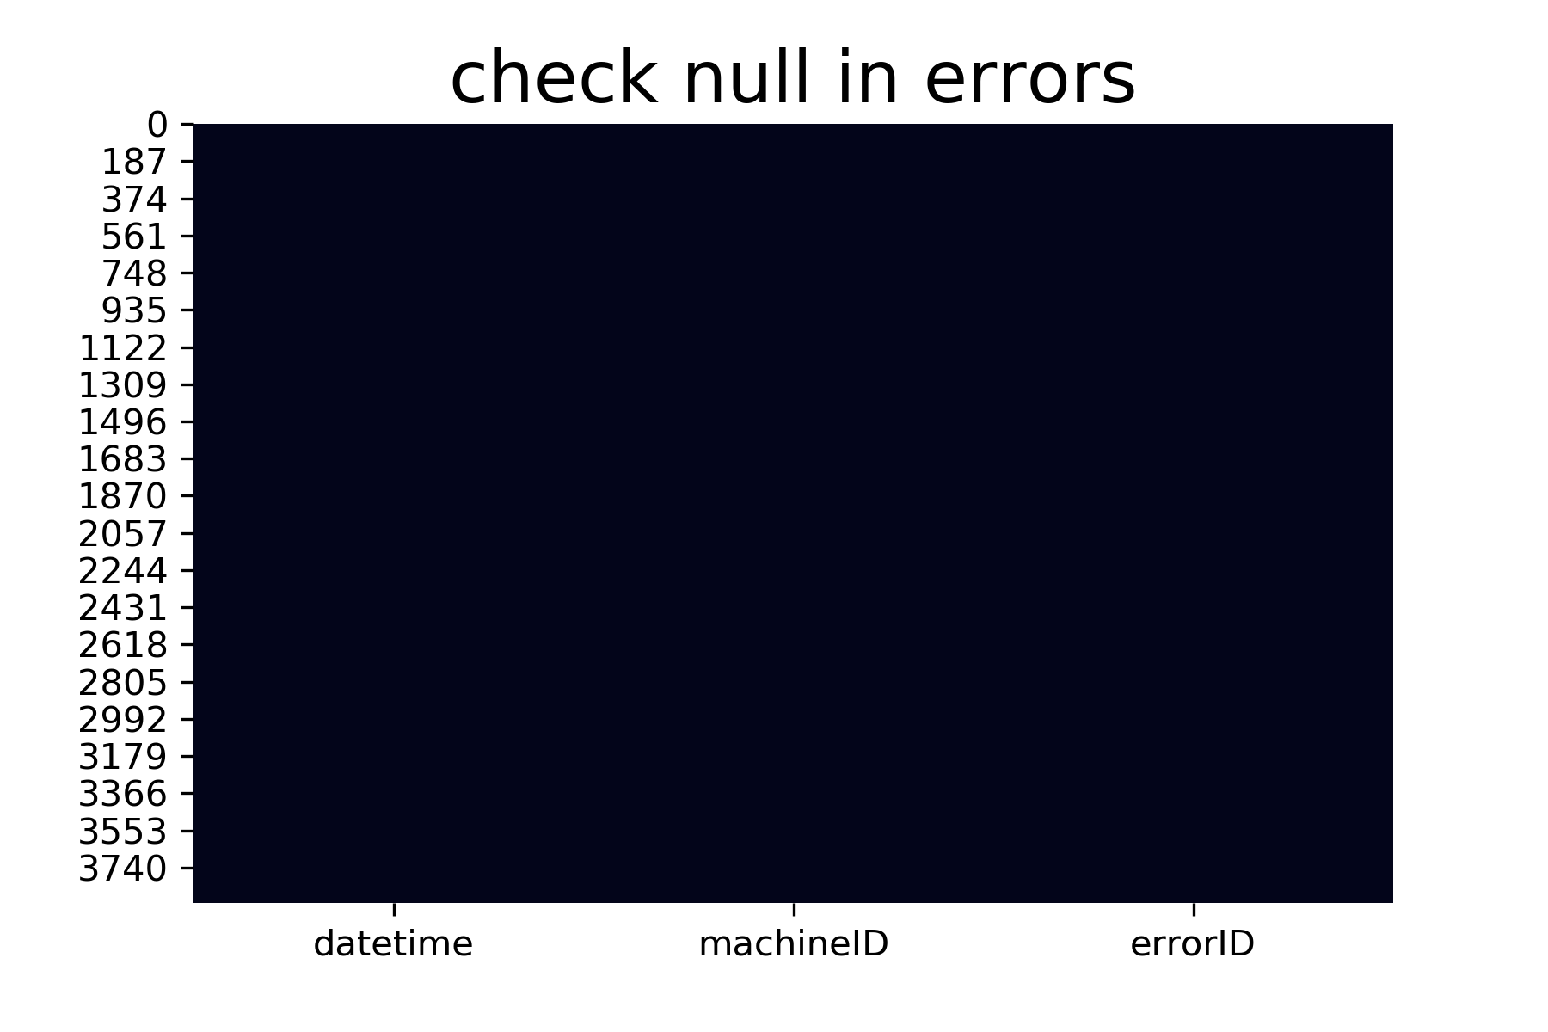
Errors 결측치

Slide 12
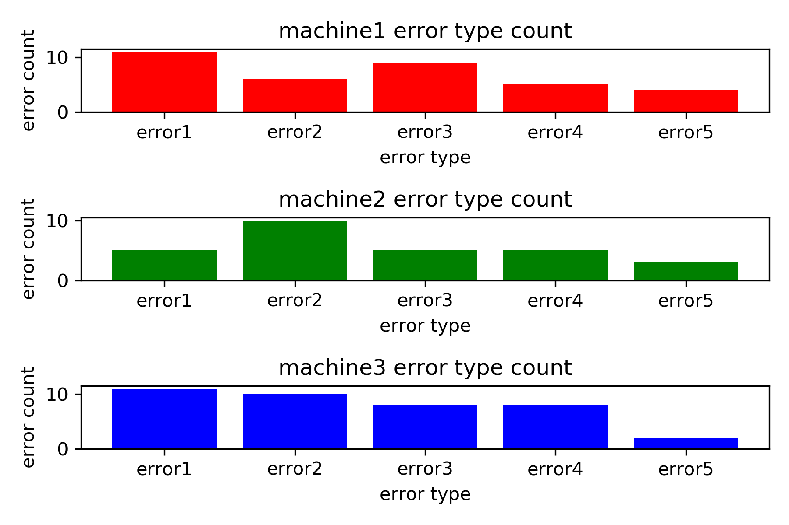
Error 타입 별 발생 횟수

Slide 13
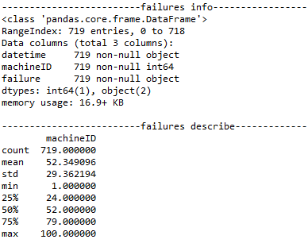
Failures 데이터 정보

Slide 14
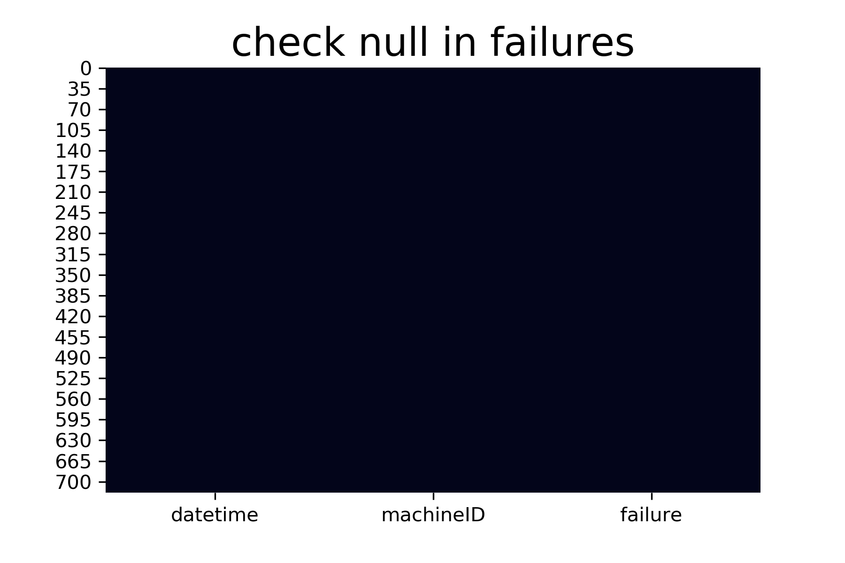
Failures 결측치

Slide 15
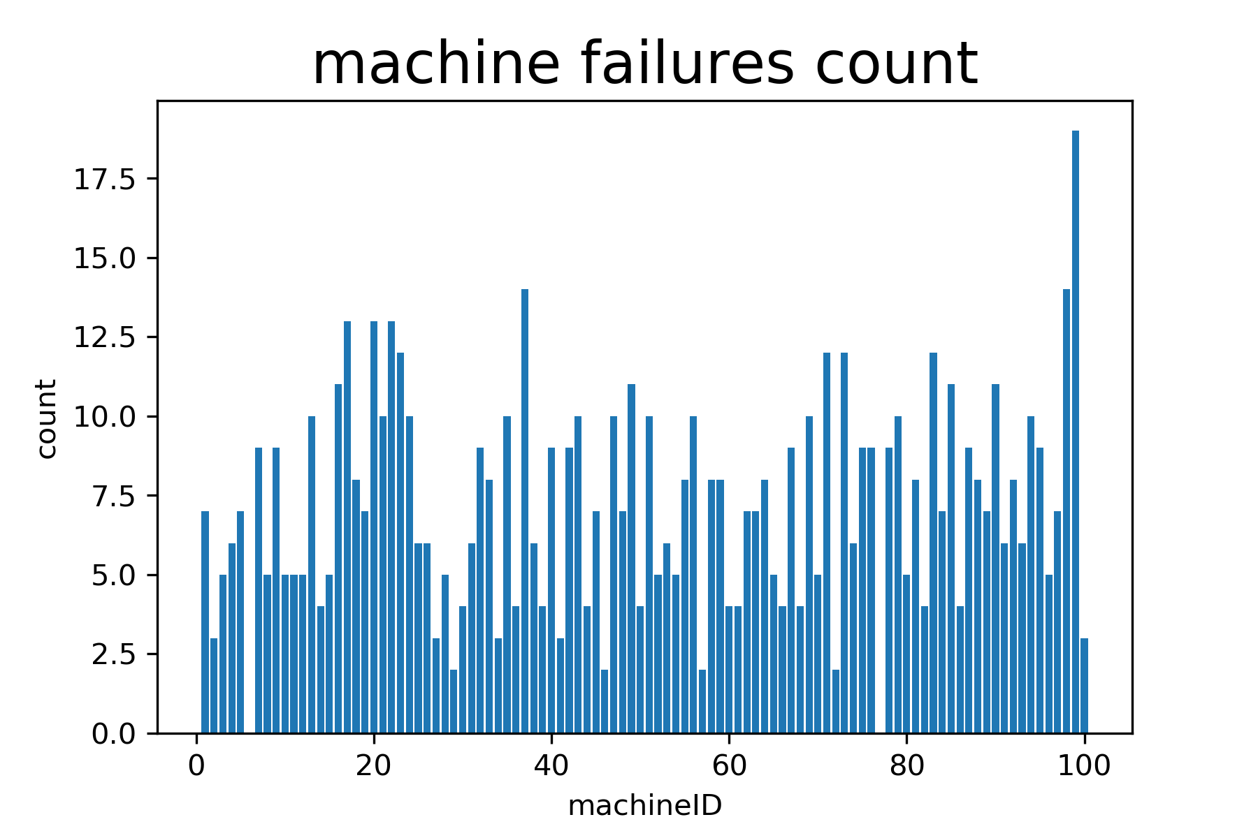
Machine별 고장 횟수

Slide 16
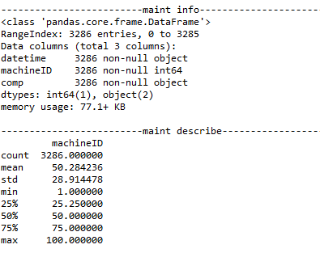
Maint 데이터 정보

Slide 17

Maint 결측치

Slide 18
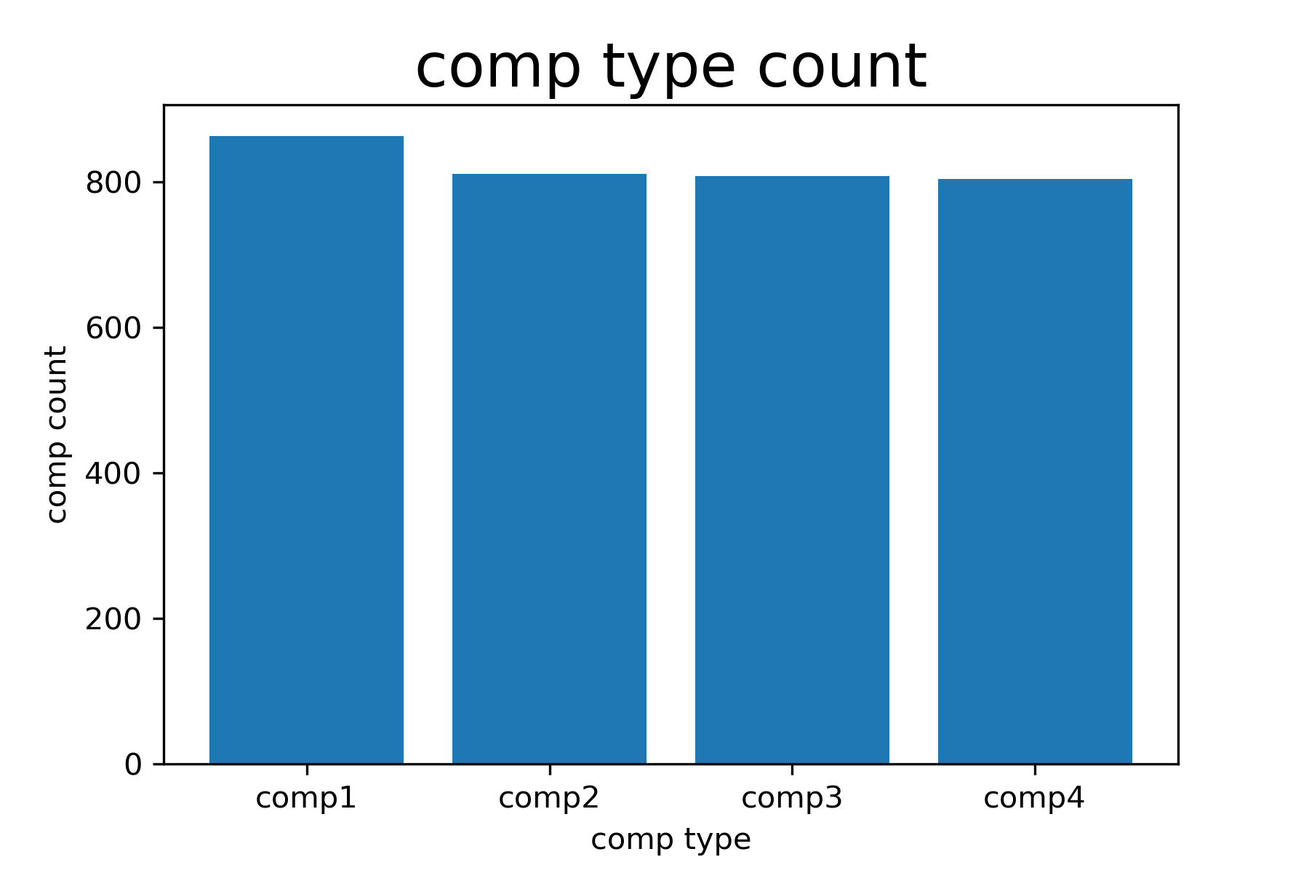
Maint : Comp 별 교체 횟수

Slide 19
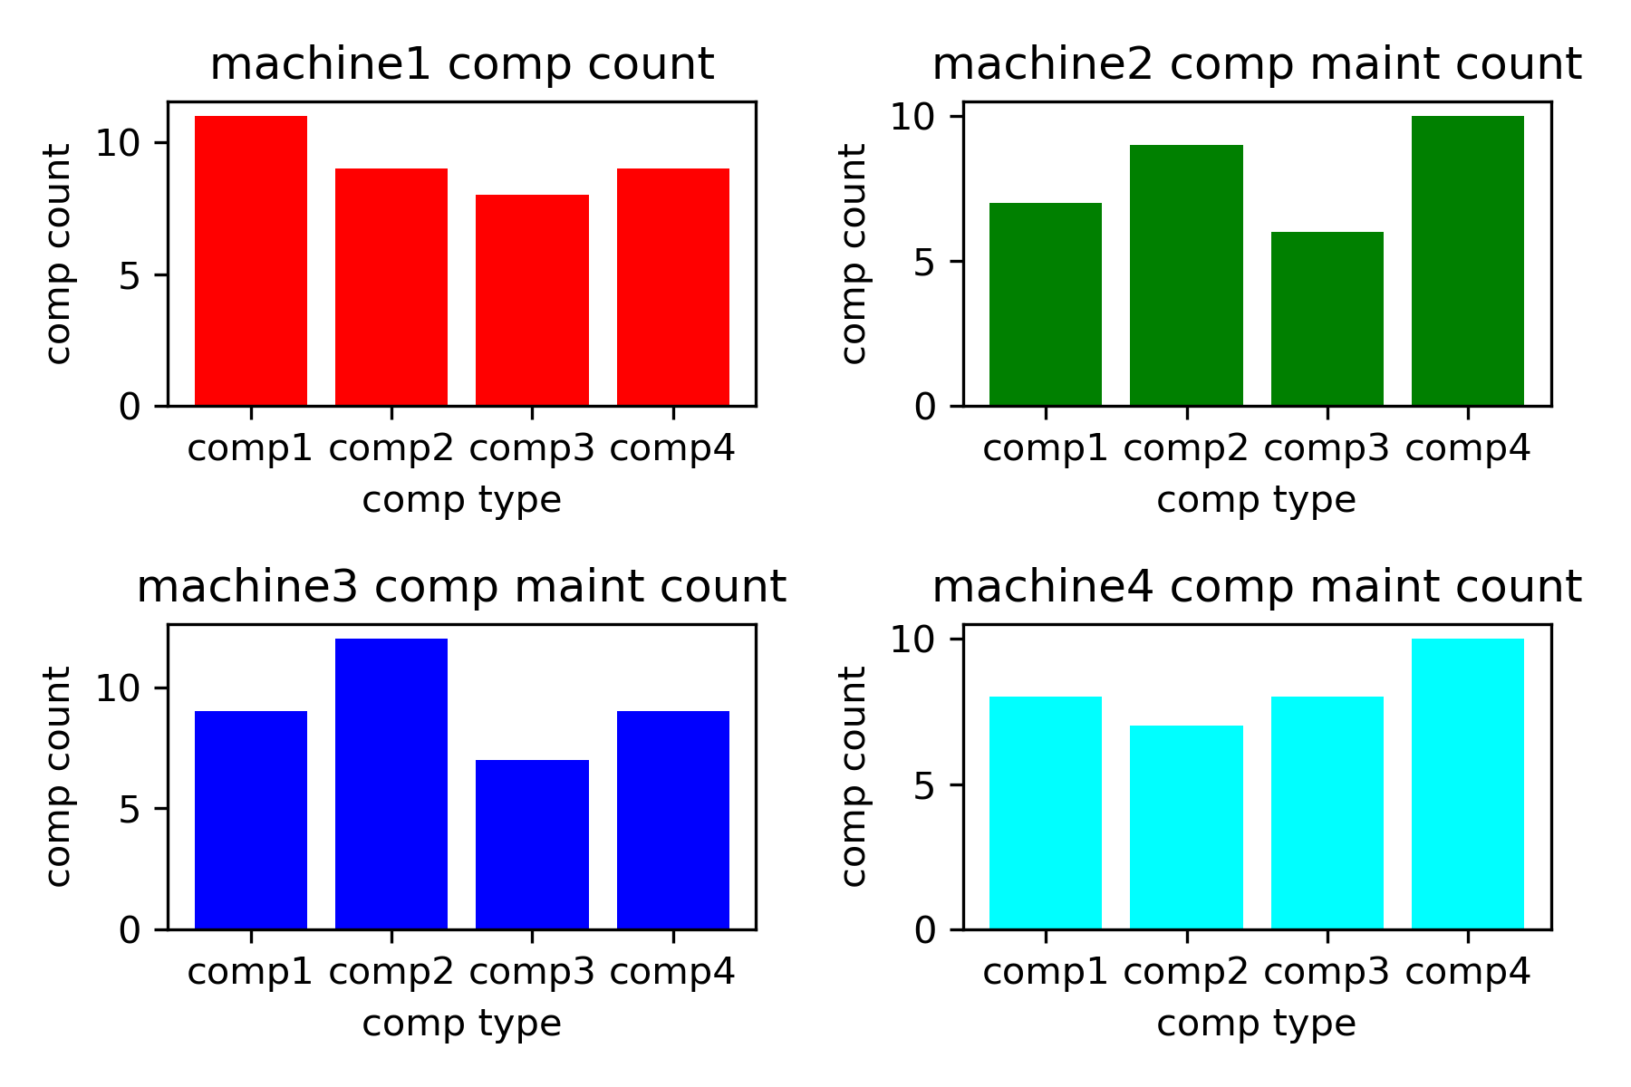
Maint : machine 별 comp 교체 횟수

Slide 20
데이터 전처리

Slide 21
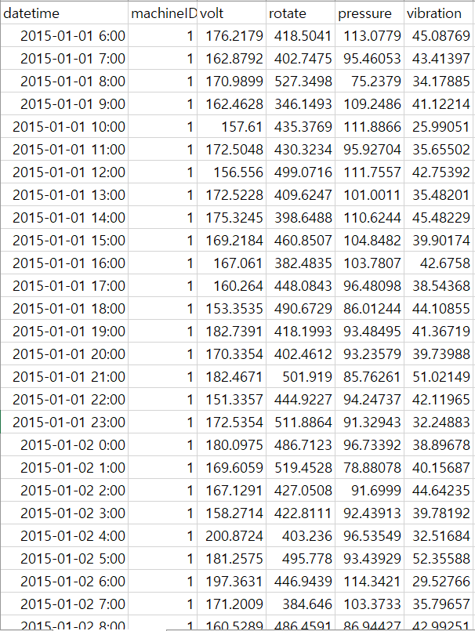
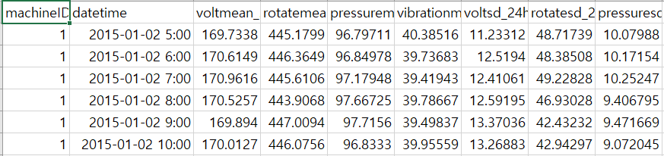
데이터 전처리 : telemetry
각 센서 데이터별 최근 24시간 동안 평균 값과 표준편차
Telemetry 데이터

Slide 22
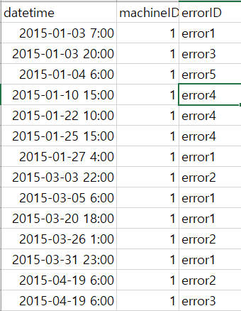
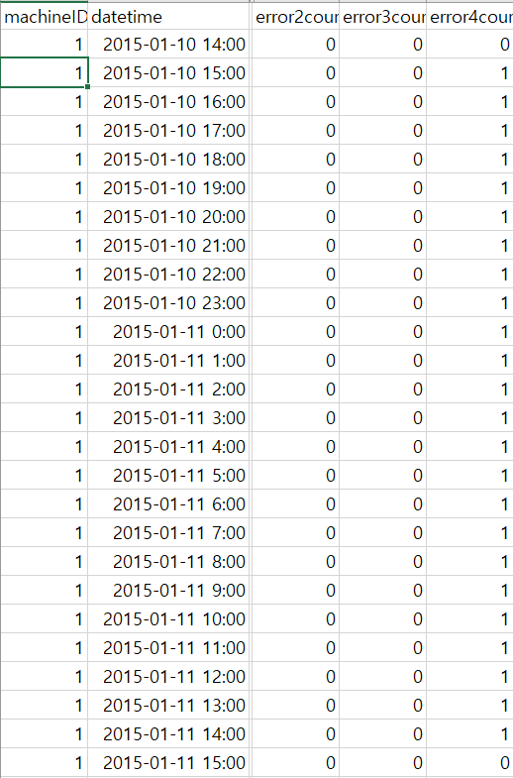
데이터 전처리 : errors
error 데이터
24시간동안 error발생 횟수를 타입별로 누적

Slide 23
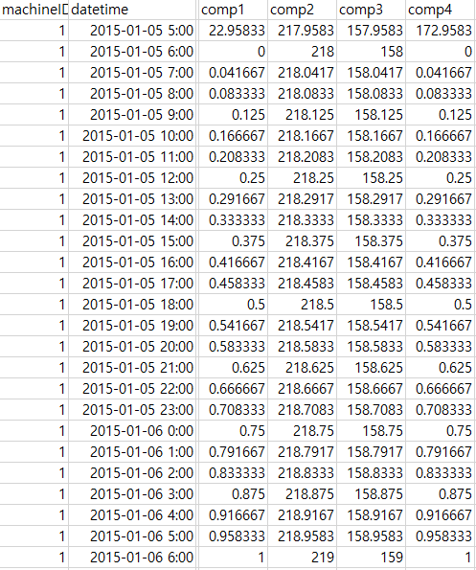
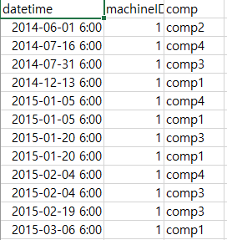
데이터 전처리 : maint
maint 데이터
마지막 교체 날짜로부터 시간(일)

Slide 24
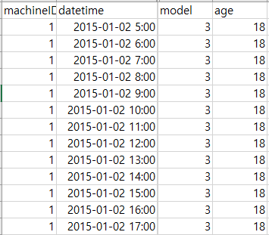
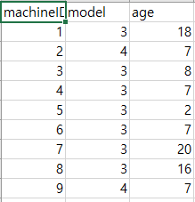
데이터 전처리 : machines
machines 데이터
machineID별 model과 연식

Slide 25
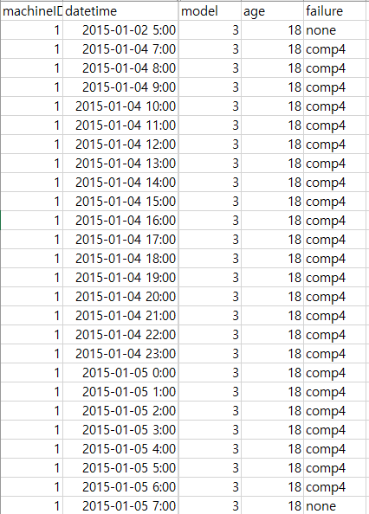
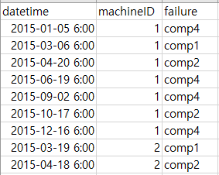
데이터 전처리 : failures
failures 데이터
실제 고장 24시간 전부터 실제 고장 시점까지 고장난 comp로 labeling

Slide 26
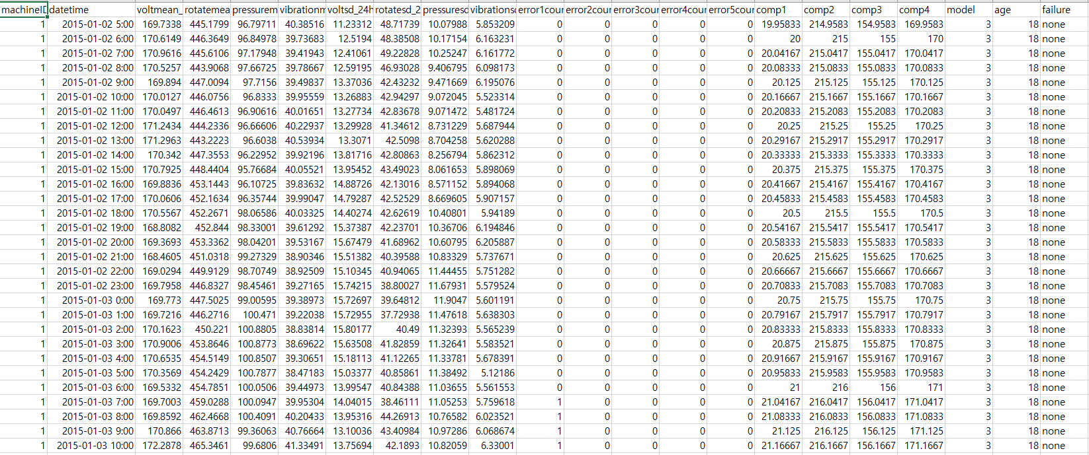
데이터 전처리 결과

Slide 27
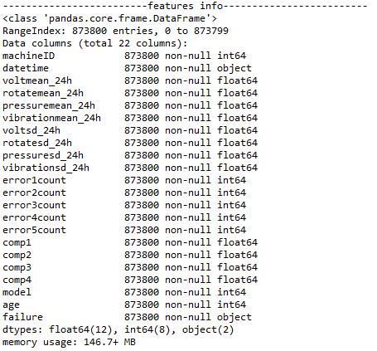
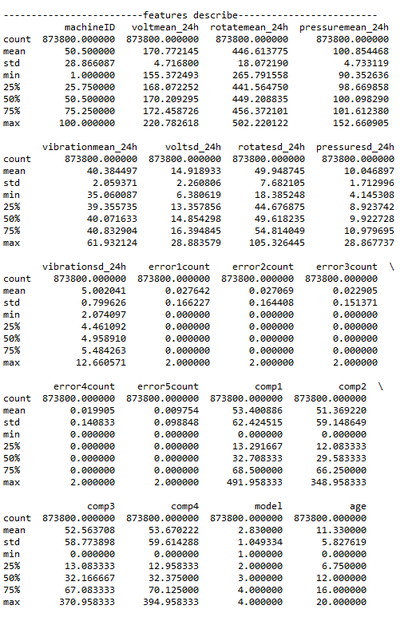
Features 데이터 정보

Slide 28
전처리 된 데이터 분석

Slide 29
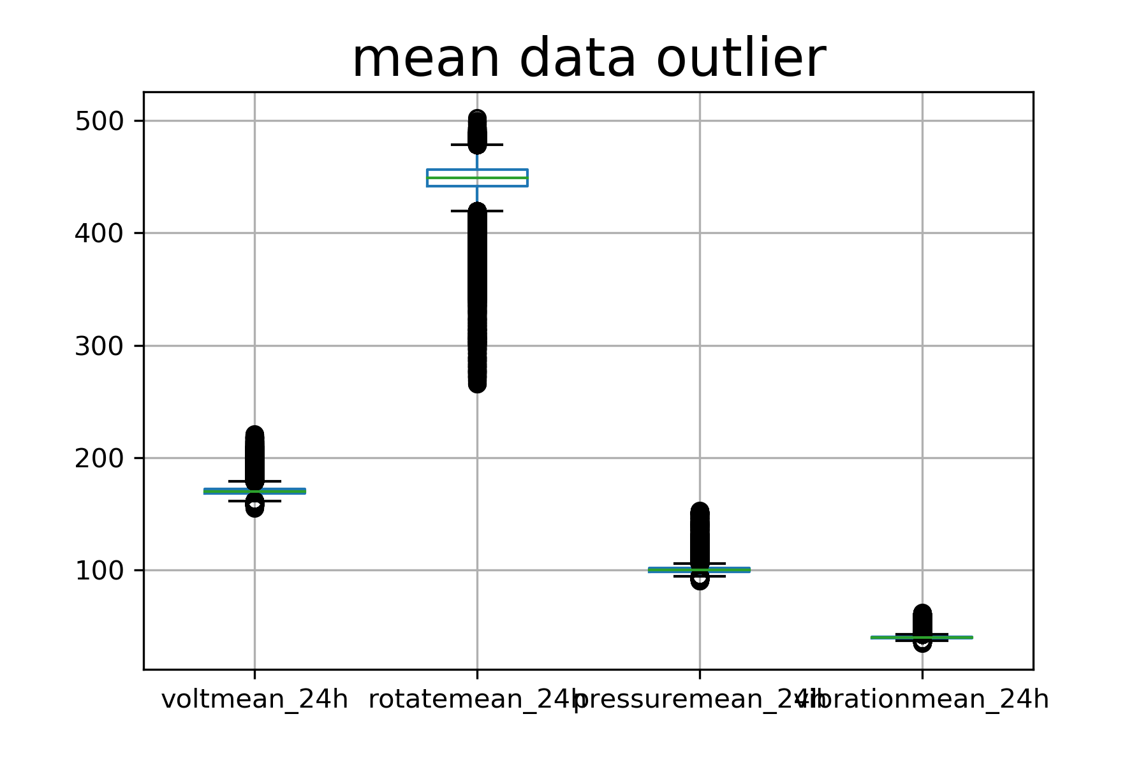
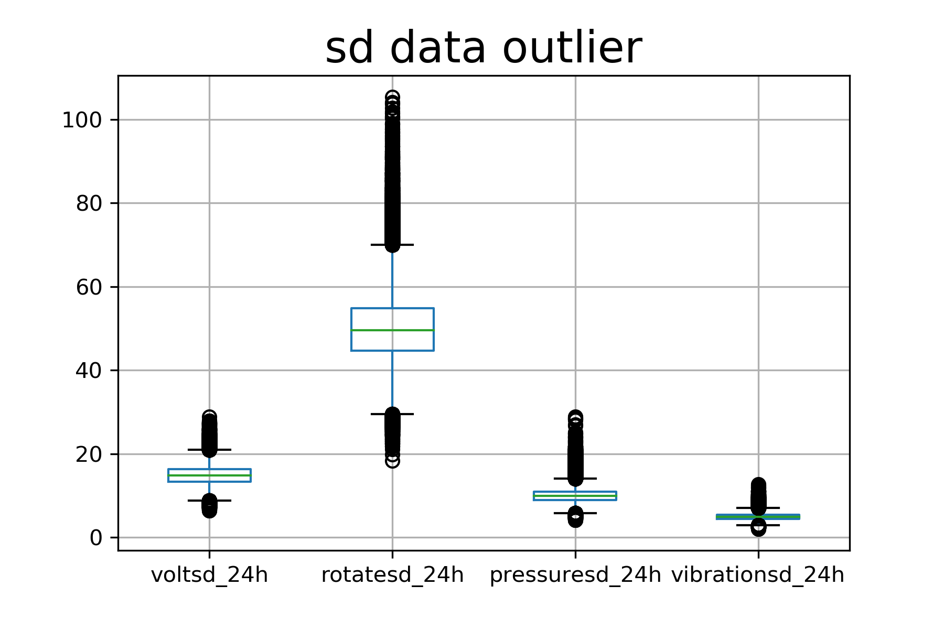
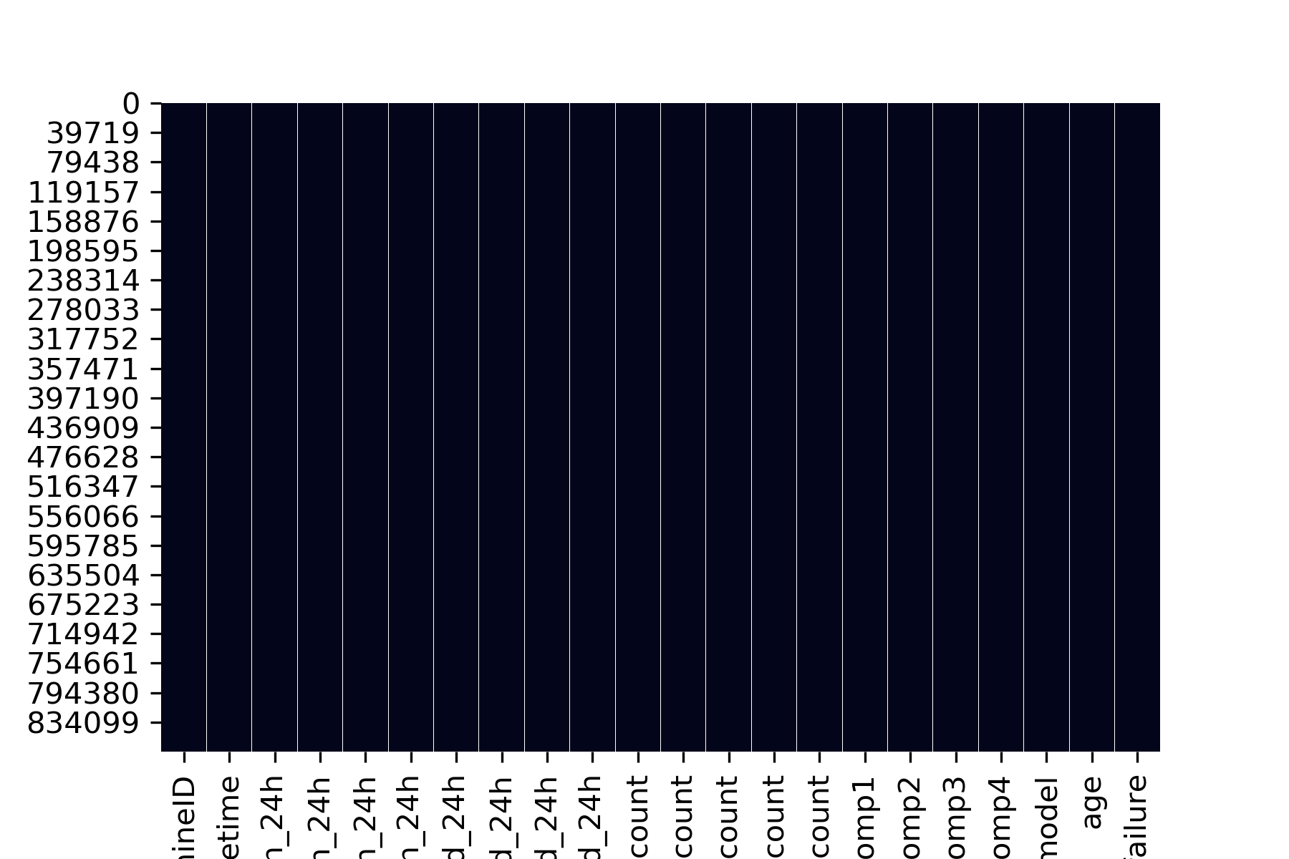
features : 결측치, 이상치 확인

Slide 30
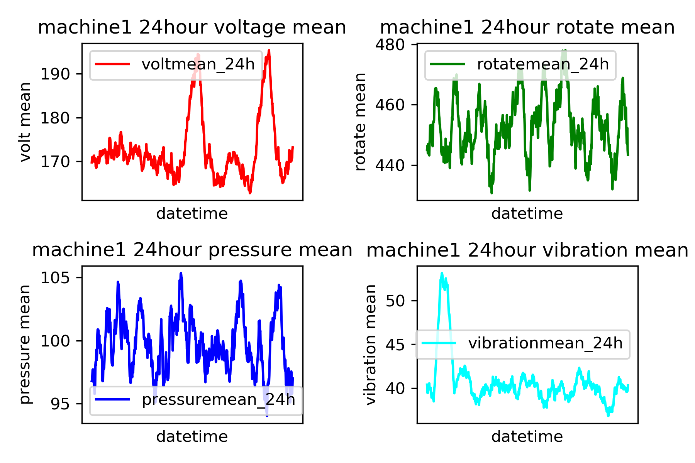
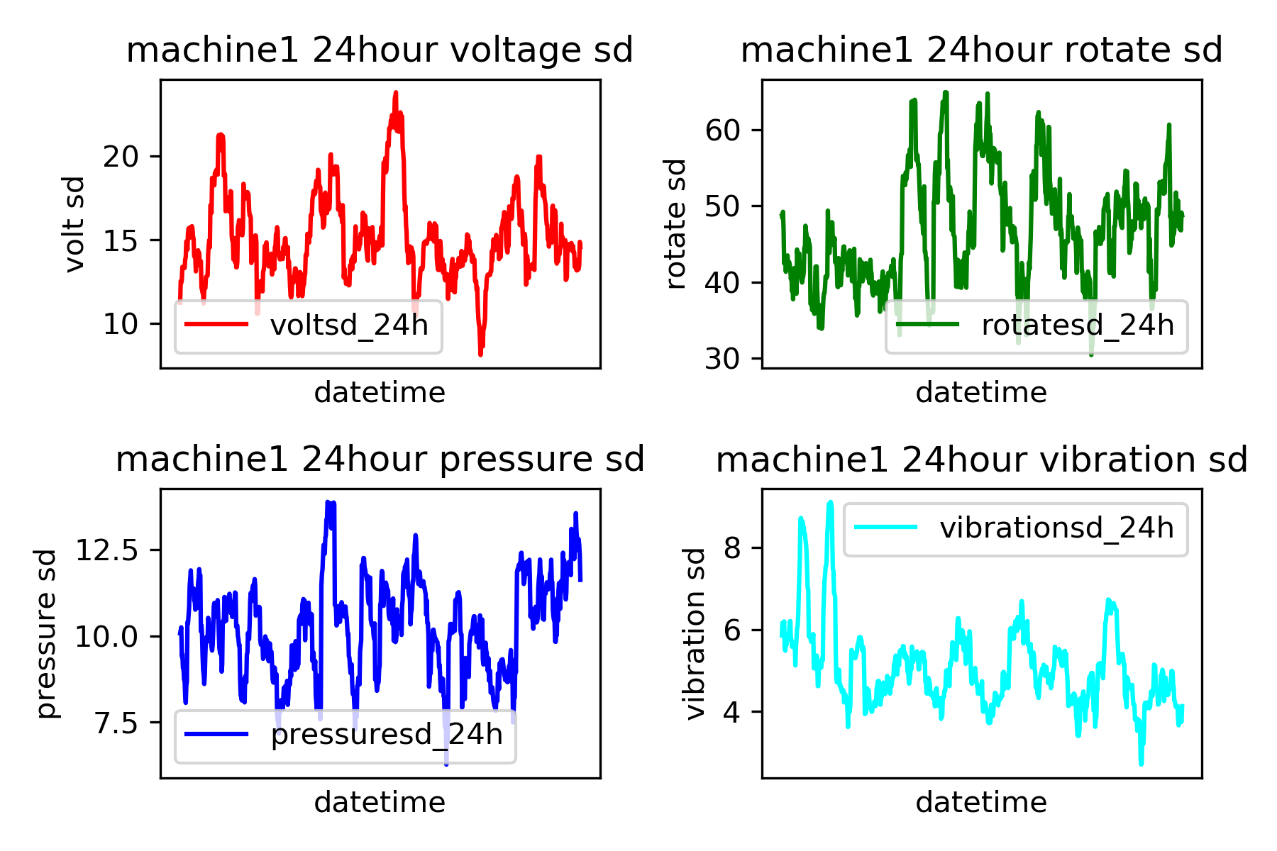
Features : machine1 센서데이터

Slide 31
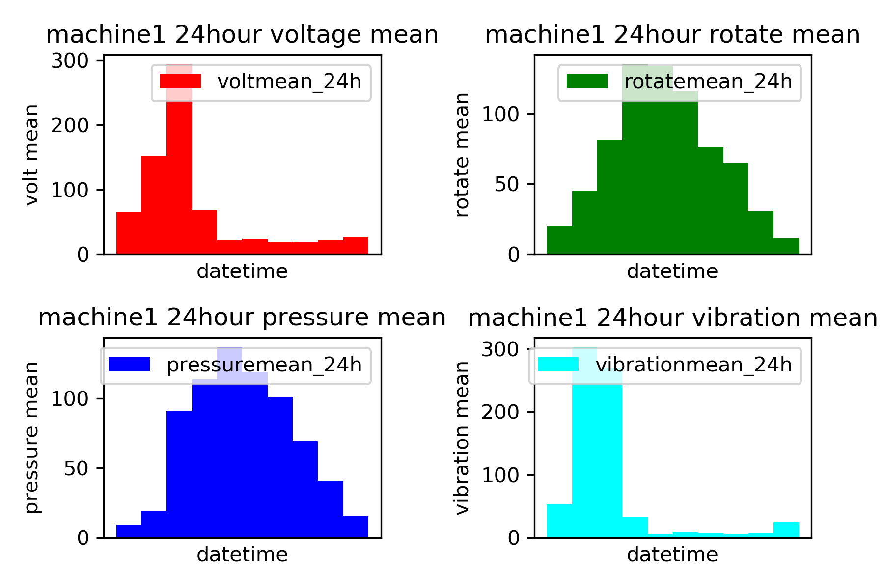
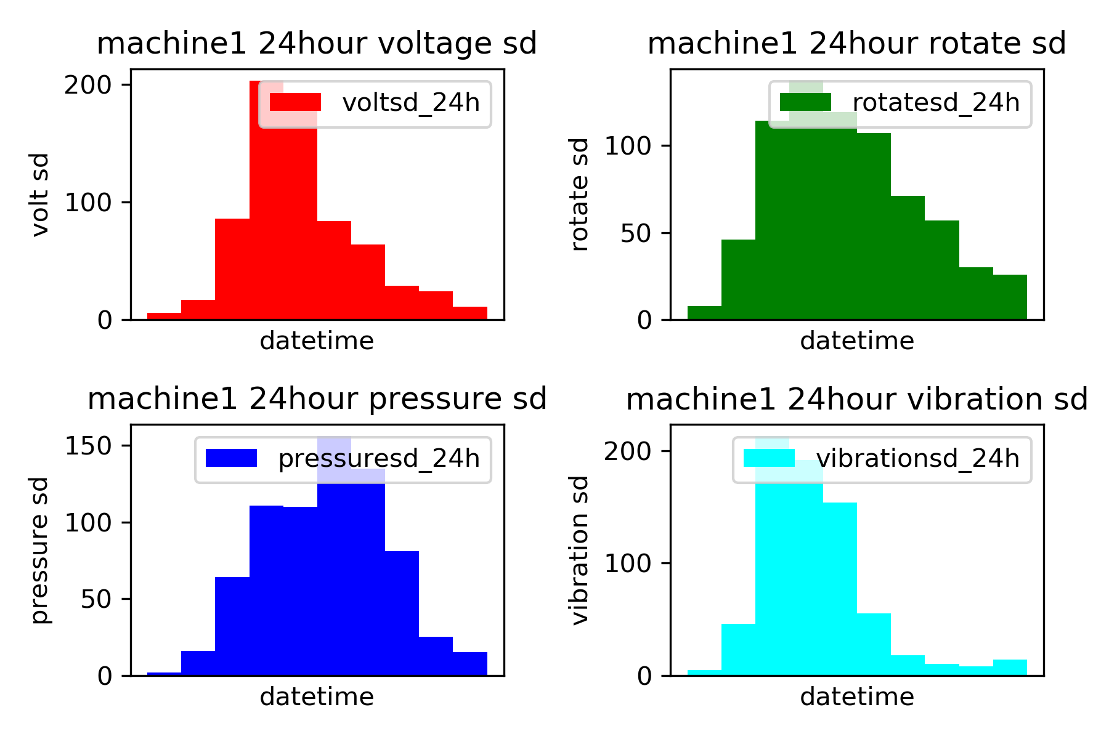
Features : machine1 센서데이터2

Slide 32
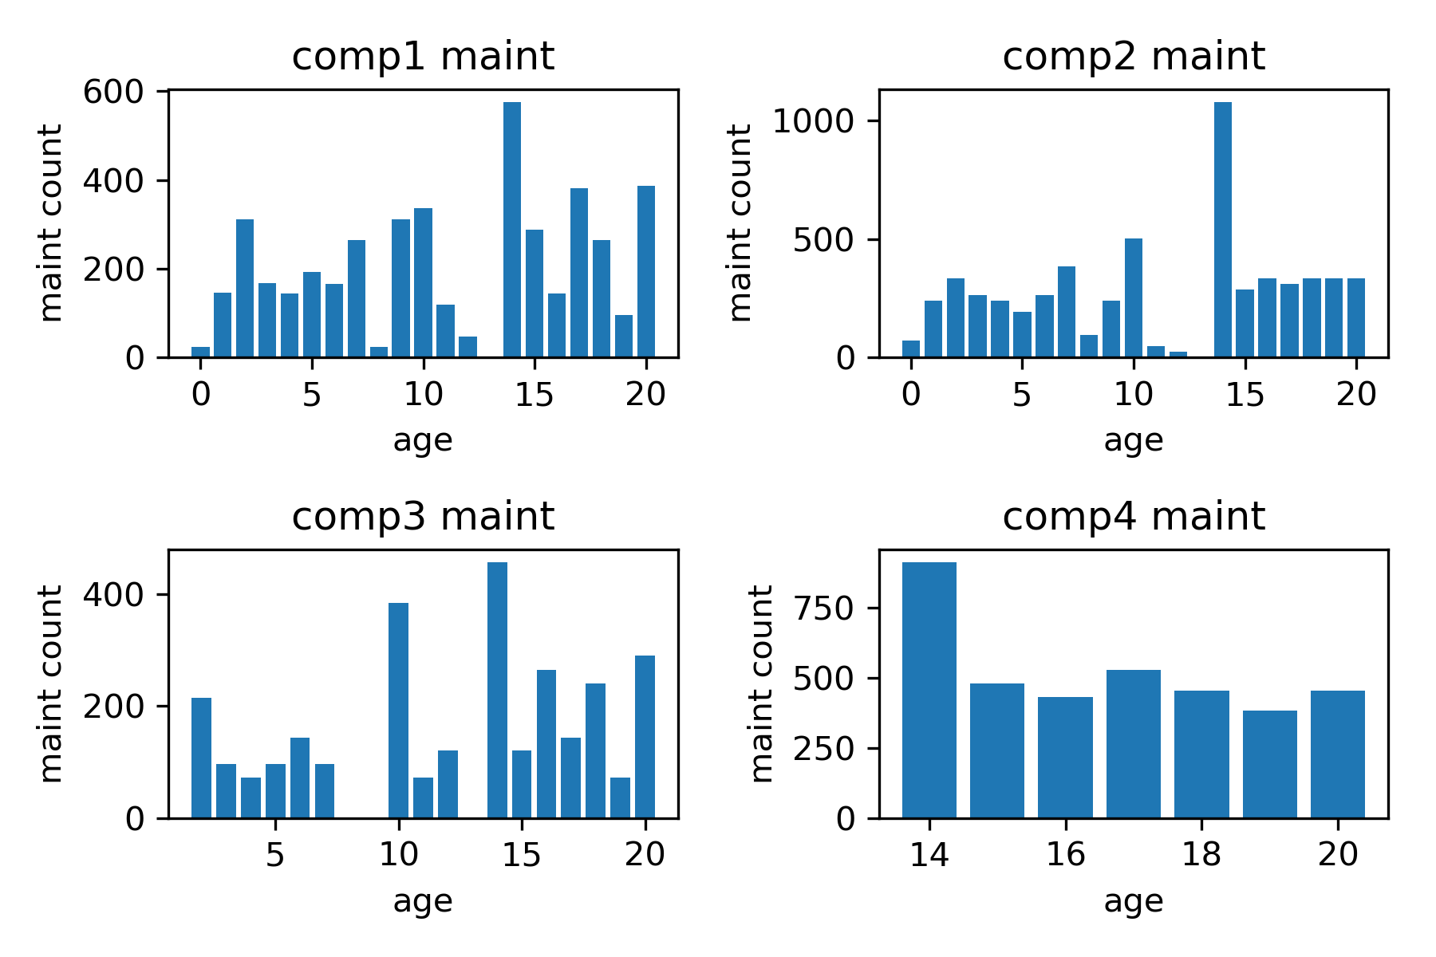
Features : 연식에 따른 고장 횟수

Slide 33
데이터 분류

Slide 34
Training, validation, test data 분류
Training data : 1월 ~ 7월
Validation data : 8월 ~ 9월
Test data : 10월 ~ 12월
Test data는 다시 model1, 2, 3, 4로 분류 후 다시 machineID로 분류
각 model마다 2개의 machin을 이용해 결과를 출력

Slide 35
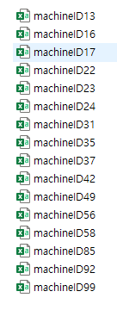
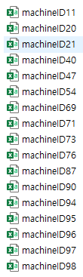
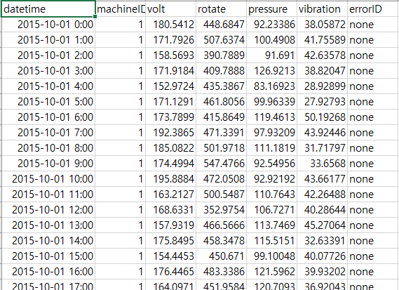
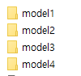
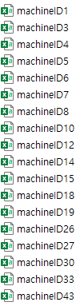
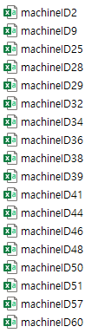
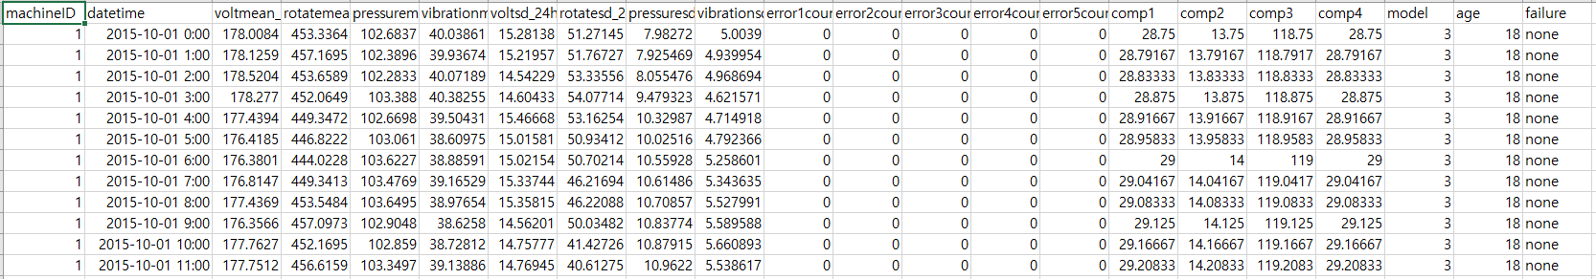
Test data 모델별로 분류 후 machine별로 분류
Telemetry에 error 발생을 datetime에 맞게 추가
Telemetry와 features data에서 10월 이후 데이터만 따로 저장

Slide 36
모델 학습 및 선정

Slide 37
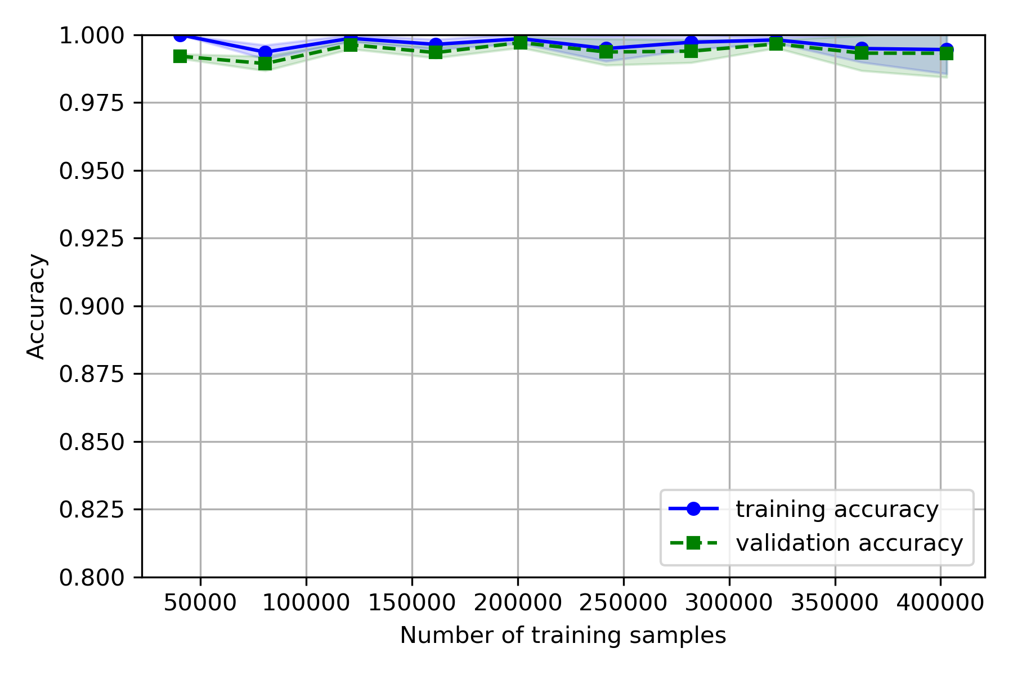
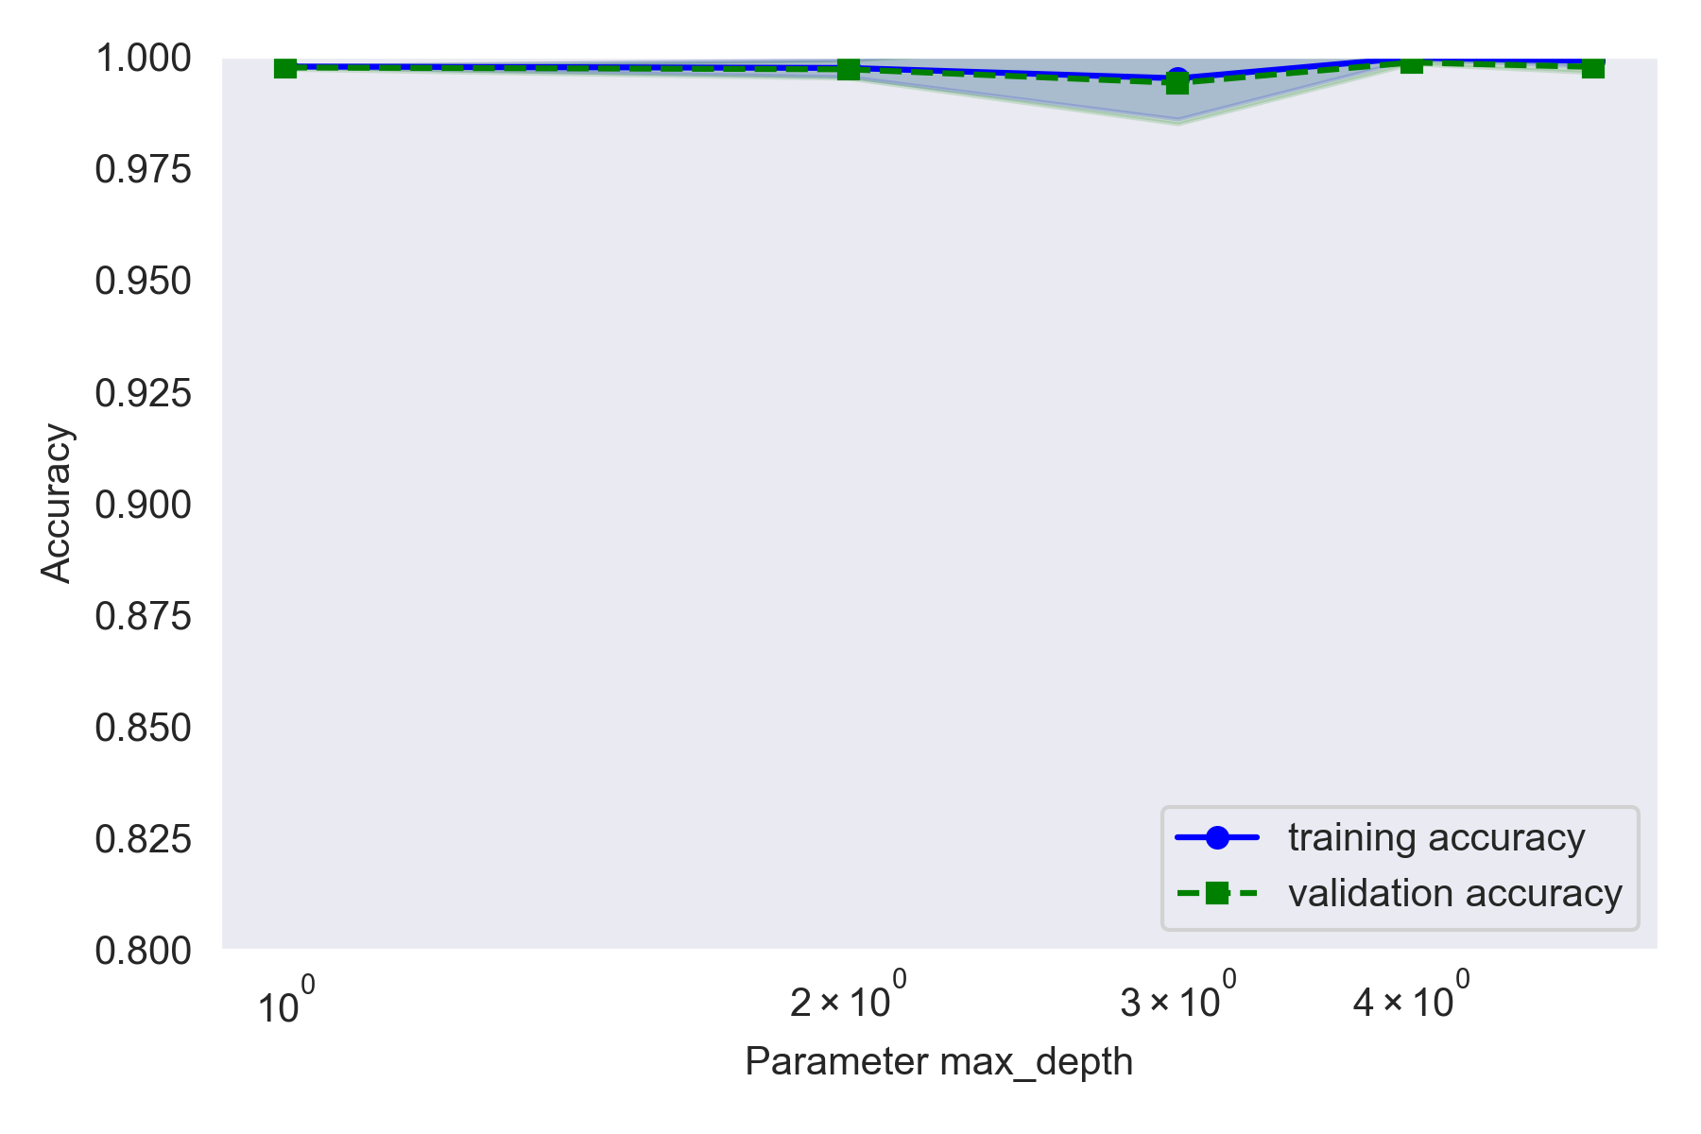






4개의 모델에 대해 learning_curve
GradientBoosting
LinearSVC
LogisticRegression
RandomForest

Slide 38
learning_curve 결과
GradientBoosting : max_depth = 3 에서 가장 낮은 정확도를 보임
-> max_depth의 default 가 3이므로 GradientBoostingClassifier(random_state=42, max_depth=1) 로 학습
LinearSVC : C =100 에서 가장 낮은 정확도를 보임
-> C의 default 가 1이므로 LinearSVC() 로 학습
LogisticRegression : C = 0.001 에서 가장 낮은 정확도를 보임
-> LogisticRegression(random_state=1) 로 학습
RandomForest : max_depth = 5 에서 가장 높은 정확도를 보임
-> RandomForestClassifier(criterion='entropy',n_estimators=10, max_features=2,max_depth=5,random_state=1,n_jobs=-1) 로 학습

Slide 39


LogisticRegression 학습 및 평가
Confusion matrix
평가

Slide 40


LinearSVC 학습 및 평가
Confusion matrix
평가

Slide 41



RandomForest 학습 및 평가
Importance feature
평가
Confusion matrix

Slide 42



GradientBoosting 학습 및 평가
Importance feature
평가
Confusion matrix

Slide 43
UI

Slide 44







Slide 45
UI
왼쪽 상단
machineID, model명
원 : Machine의 상태에 따른 색상 변화
초록색 : 정상
노랑색 : 에러 발생
빨강색 : 고장 발생 예측 시
왼쪽 하단
Comp별 교체로부터 지난 시간을 상대적으로 비교하여 bar를 통해 표현
그래프
실시간 Voltage, Rotate, Pressure, Vibration 측정 값 그래프
하단
에러, 고장 발생 시간 출력
고장 발생 시 빨강색

Slide 46

기기 상태
센서
데이터
부품 사용 기간

Slide 47


Jetson Nano 에서 동작 사진

Slide 48
동작 사진(정상 상태)

Slide 49

동작 사진(고장 발생 예측시)

Slide 50

동작 사진(고장 -> 정상)

Slide 51

동작 사진(에러 발생시)

